Slide 1


CENTRE HOSPITALIER DE FALAISE
#Guérir #Innover #Transmettre
#Soigner #Chercher #Enseigner

Slide 2



Copil Mission d’appui aux PASS- activité 2024

Slide 3

Evolution du fonctionnement
Reconnaissance en début d’année de son statut de Mission d’Appui au PASS et Application de la mesure 27 du Ségur de la santé : Déploiement de la politique de « l’aller-vers »;
L’équipe compte 4 professionnels: 1 cadre de santé à 10%, 2 infirmières à 20% chacune et 1 Assistante sociale à 80% ;
Développement des permanences sur sites, coopération sur le terrain , travail en pluridisciplinarité ;
Collaboration étroite avec la PASS de la Miséricode pour l’organisation du parcours en santé publique des populations migrantes.

Slide 4

L’organisation
Des permanences sont assurées sur site;
A St Pierre en Auge aux Restos du Cœur : un lundi/2;
A Falaise aux Restos du Cœur : 1 vendredi /2
A la demande :
-Au Secours Populaire à pont d’ouilluy
-Mision locale sur Falaise

Slide 5
La mission d’appui au PASS en quelques chiffres
Une file active de 142 patients en 2025 : 128 nouvelles venues, et 27 demandeurs d’asile.
Notre activité:
-160 consultations IDE;
-654 Entretiens réalisés par l’assistante sociale;
-37 permanences soit 57% de moins qu’en 2025
-40 visites à domiciles 4 fois plus qu’en 2025
-27 accompagnements à des rendez-vous.

Slide 6


Repérage et partenariats
Personnes orientées par : ( sur versant social )
Permanences Restos du Cœur St Pierre = 12
Permanences Restos du Cœur Falaise = 16
Permanences Secours Pop = 28
Croix rouge sur Roue = 8
Service urgences CH Falaise = 39
Service CH Falaise = 36
Service CH addicto Falaise = 13
Mandataires tutélalires = 1
CH hébergement= 2

Slide 7
Tranches d’âge

Slide 8
Modes de vie

Slide 9
Problématiques repérées lors de la 1ere consultation IDE ?

Slide 10
Quelle prise en charge IDE?
Coordination IDE
10 personnes ont bénéficiées de la téléconsultation avec la clinique de la Miséricorde;
6 patients ont pu bénéficier de la collaboration avec la PASS dentaire;
4 collaborations avec un médecin libéral de Falaise;
2 patients ont pu bénéficier de l’EMPP.

Slide 11





Problématiques repérées lors de la 1ere consultation AS
Ressources
Bénéficiaires des minimas sociaux: RSA, ASS, AAH, ADA, Invalidité, minimum vieillesse, garantie jeune | 115
Salaire | 6
Autres | 5
Sans ressource | 55
Retraite complète | 12
Couverture de base | A remplir au premier entretien
aucune | 31
AME | 2
Droit commun/PUMA | 160
Carte EU | 0
Visa | 0

Slide 12
Quelle prise en charge par l’Assistante sociale?

Slide 13
2024, échanges pluridisciplinaires
-8/02/24 : échanges de pratiques à Vire
-21/02 : groupe de travail logement insalubre ARS Caen
-9/04 : groupe de travail ETP Pont Audemer
-10/04 : COPIL saint Louis
-23/04 : Réunion partenaires à Pont d'Ouilly Croix Rouge, secours populaire, Maison des habitants
-14/05 : permanence camion des femmes à Falaise (violences faites aux femmes)
-14/06 : journée régionale des PASS ARS Caen
-05/11 : échanges de pratiques à Bernay
-4/12 : Projet Téléconsultations régional à la clinique de la Miséricorde

Slide 14
Objectifs atteints en 2024 (1/2)
La reconnaissance de la PASS EN MISSION D’APPUI;
L’augmentation du temps de l’Assistante Sociale;
Les objectifs de la file active ont pu être maintenus ;
La sensibilisation des équipes en intra-hospitaliers et la mise en place de procédures de fonctionnement avec les services de soins;
La formalisation de la convention avec la CPAM du Calvados;

Slide 15
Objectifs atteints en 2024 (2/2)
Le maintien de l’activité de téléconsultation avec la clinique de la Miséricorde à Caen et évolution de notre partenariat avec la PASS.
L’élaboration d’une nouvelle fiche Outil de travail à destination du public accompagnés et des professionnels de terrain en prototype;
L’actualisation de la fiche PROFIL en interne et création d’un document unique commun aux professionnels de l’équipe PASS .

Slide 16
Projets 2025 (1/2)
L’équipe Pluridisciplinaire a pour objectif en 2025 :
Le Développement des conventions avec les pharmacies de ville;
La Conception des conventions avec les partenaires (resto du cœur, secours populaires);
Le développement du travail de réseau avec la médecine de ville et la redaction d’une convention;
L’élaboration des parcours de soins en interne;
L’ exploitation Salle de consultation norm ‘uni ajout salle de consultation IDE ajouté pour faciliter le parcours de santé publique avec la PASS de la miséricorde.

Slide 17
Conclusion
La mission d’appui aux PASS maintient son activité sur cette année 2024, Elle a rempli les objectifs qui lui avaient été fixés en 2023.
L’équipe a su être force de proposition au niveau du territoire, du partenariat avec les réseaux déjà implantés.
Les Parcours en santé en publique se définissent.

Slide 18
Cas concrets n°1: repérage service des Admissions ou partenaires
Patient repéré aux admissions du CH , 57 ans, adressé par les admissions en absence de droit présentant des troubles psychologiques et addictifs .
Quel accompagnement ?

Slide 19
Cas concret n°2 Accueil Migrant
Accueil Migrant, addressé par Jean Bosco
Homme 30 ans , alllophone , nécessite service de télé-interprétariat , nécessite un bilan de santé complet et une ouverture de droit :
Le rôle de mission d’appui : et coordination avec les partenaires
Organisation du parcours santé

Slide 20
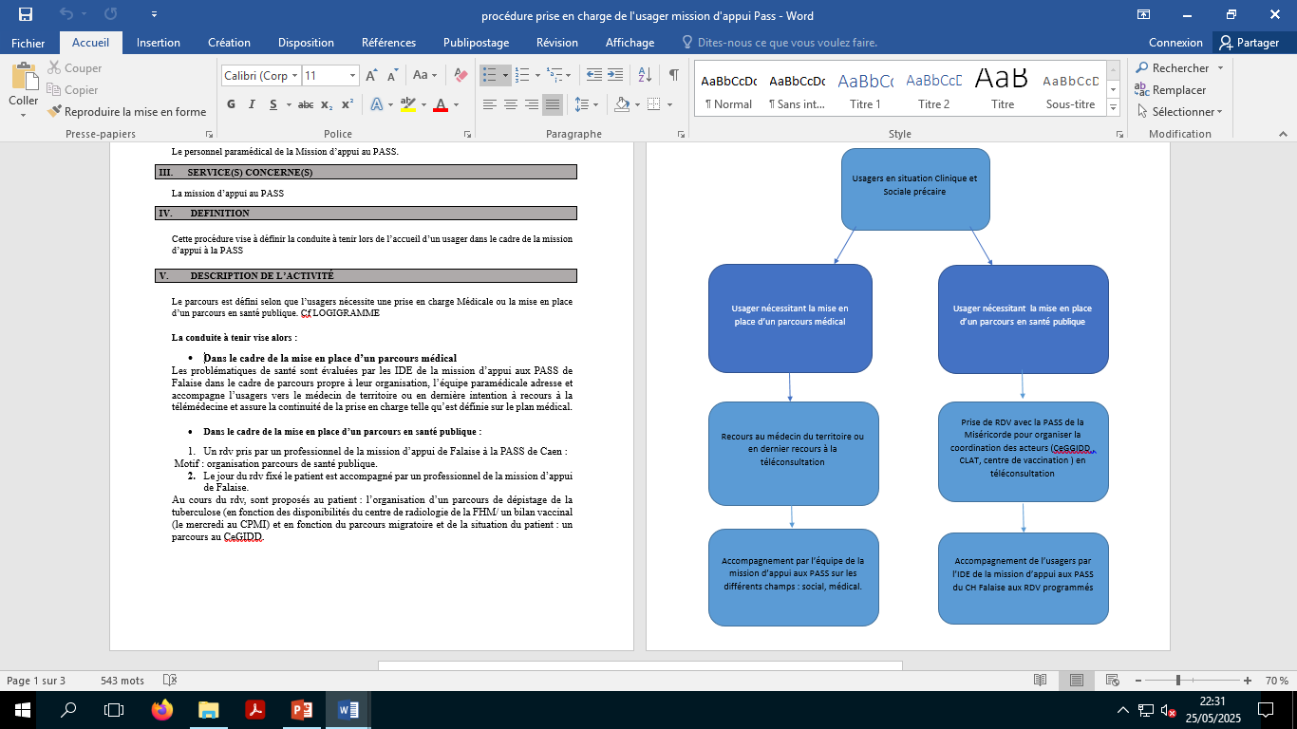
Organisation du parcours migrants

Slide 21
Merci pour votre écoute,
L’équipe Mission d’Appui aux PASS CH Falaise.

